Slide 1
www.kaznmu.kz
Ранняя диагностика и лечение дислипидемий
в практике врача-терапевта
Касенова Сауле Лаиковна
д.м.н., профессор
зав. кафедрой внутренних болезней № 4
25.10.13

Slide 2
Социально-значимые заболевания в РК*
*Государственная программа развития здравоохранения Республики Казахстан «Саламатты Қазақстан» на 2011 -2015 г.г.

Slide 3
Основные модифицируемые факторы риска развития сердечно-сосудистых заболеваний
Артериальная гипертензия
Дислипидемия
Сахарный диабет
Курение
Ожирение
Гиподинамия
Стрессы
80%
Notes:
4 традиционных фактора риска определяют более 80% случаев ИБС

Slide 4
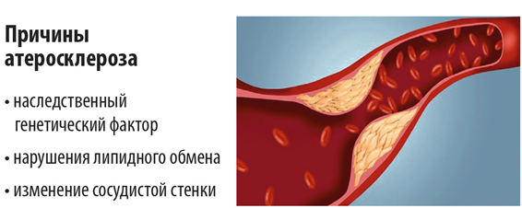
Дислипидемии – одна из ведущих причин возникновения атеросклероза и прогрессирования ССЗ
В основе атеросклероза лежит отложение холестерина и фракций липопротеинов в стенке сосудов с образованием атеросклеротических бляшек, что приводит к стенозу просвета сосуда вплоть до его облитерации .

Slide 5
К чему приводит атеросклероз?
Атеросклероз
Коронарные
артерии
Сонные и
церебральные
артерии
Периферические
артерии нижних
конечностей
Внутрипочечные
артерии
ТИА
Перемежающаяся
хромота
Хроническая
болезнь
почек
Стенокардия
Инфаркт
миокарда
Инсульт
Трофические язвы,
некрозы, гангрена
Протеинурия
ХПН
уремия
Сердечно-сосудистая смертность

Slide 6
Гиперхолестеринемия среди лиц старше 50 лет определяется у …..
75% !!!
Мешков А.Н., 2012 г.

Slide 7
В 2010 году на 1-е место в Европе* по вкладу
в структуру общей смертности вышла дислипидемия
*включая Россию
Остальные причины
31%
Высокое АД
22,8%
Бывший курильщик
2,6%
Дислипидемия
25,9%
Курение
17%
EURIKA – Эпидемиологическое исследование пациентов с риском сердечно -сосудистых заболеваний в Европе: профилактика и лечение в ежедневной практике. N = 7641
Eliseo Guallar Excess risk attributable to traditional cardiovascular risk factors in clinical practice settings across Europe - The EURIKA Study
BMC Public Health 2011, 11:704

Slide 8
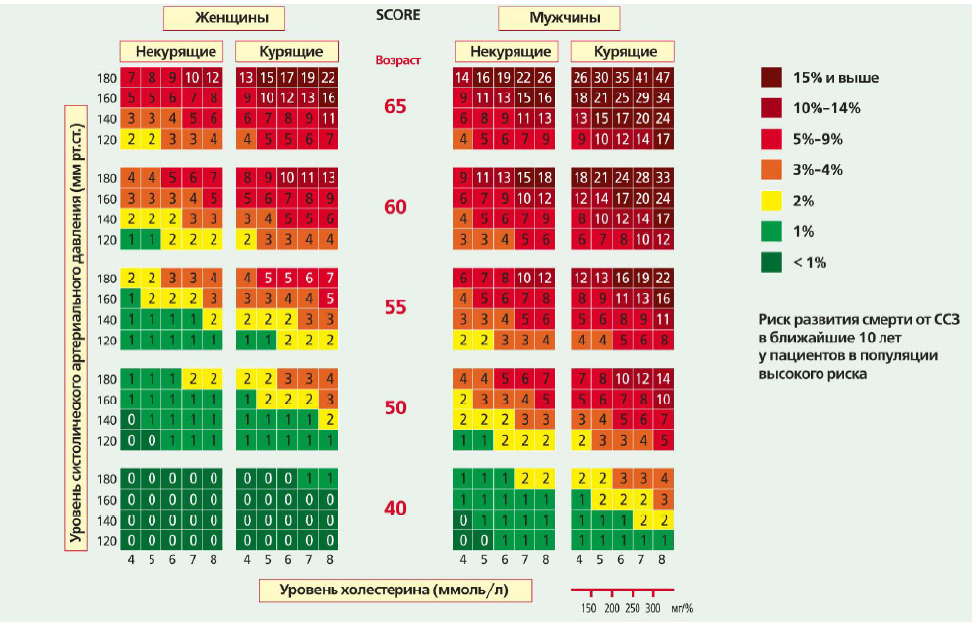
SCORE - оценка риска смерти от заболеваний, связанных с атеросклерозом, в течение 10 лет у пациентов, не имеющих доказанной ИБС
Критерии:
Пол (муж, жен)
Возраст
Курение
САД
Общий холестерин
SCORE> 10% очень высокий
SCORE ≥5 <10% высокий
SCORE ≥1 <5% умеренный
(ЕSC/EAS Guidelines for the management of dyslipidaemias.
Eur. Heart J. 2011;(32): 1769–1818)

Slide 9
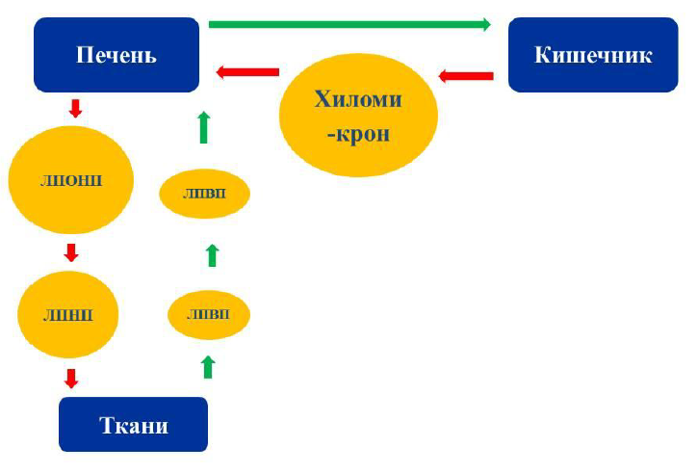
Упрощенная схема транспорта холестерина
Холестерин и триглицериды (жиры) всасываются в ворсинах тонкого кишечника «загружаются» на хиломикроны, которые под влиянием липаз сосудистого эндотелия и печени уменьшаются до размеров ЛПОНП и ЛПНП
ЛПНП несут холестерин и жирные кислоты во все ткани для построения мембран и как источники энергии (самые атерогенные липопротеины)
ЛПВП, напротив, выполняют роль «грузовиков», которые загружаются отработанным избыточным холестерином в тканях и в сосудистой стенки возвращают его в печень.

Slide 10
Ранняя диагностика дислипидемий
№ | Показатели | Норма
1 | Общий холестерин (ХС), ммоль/л | 3,1 - 5,2
2 | ХС ЛПВП, ммоль/л | ˃ 1,68
3 | ХС ЛПНП, ммоль/л | ˂ 3,34
4 | ТГ, ммоль/л | 0,68 - 2,3
5 | Коэффициент атерогенности | 0,0 - 3,0
6 | Аполипопротеин В, г/л | 0,50 - 1,4
7 | Аполипопротеин А1, г/л | 1,05 - 2,05

Slide 11
Аполипопротеины В и А1
Аполипопротеин В
Аполипопротеин А1
Апо В - белок плазмы крови, который входит в состав липопротеинов низкой плотности (ЛПНП). Увеличение его концентрации говорит о повышенном риске развития сердечно-сосудистых заболеваний
АпоА1 - белок плазмы крови, который входит в состав липопротеинов высокой плотности (ЛПВП) и способствует удалению холестерина из стенок сосудов. Снижение его концентрации свидетельствует о повышении вероятности атеросклеротических изменений

Slide 12
Аполипопротеин В
Аполипопротеин А1
Пол
женский
мужской
Значения
0,55- 1,3 г/л
0,6 - 1,4 г/л
Пол
Женский
Мужской
Значения
1,05-2,05 г/л
1,05-1,75 г/л

Slide 13
Гиполипидемические средства для лечения и профилактики атеросклероза!!!
Назначение гиполипидемических средств – одно из важнейших и обязательных аспектов лечения больных с ИБС независимо от уровня ХС сыворотки крови. Лекарственные препараты назначают одновременно с диетой и мероприятиями по модификации образа жизни.
Е.И. Митченко, д.м.н., профессор,
ННЦ «Инстиут кардиологии им. Н.Д. Стражеско» НАМН Украины 2012 г.

Slide 14
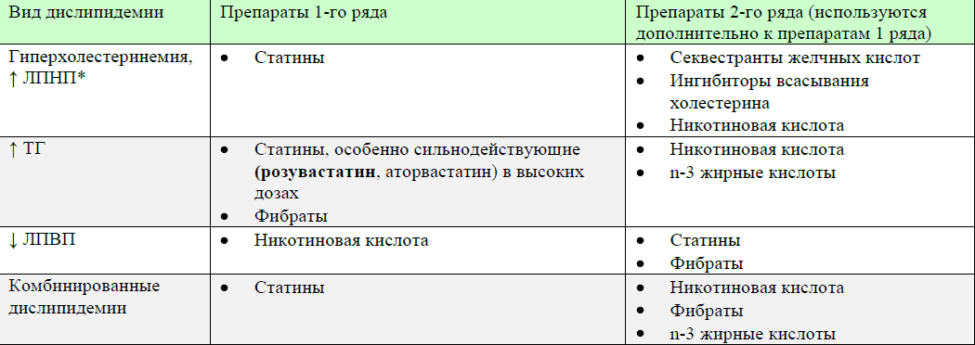
Лечение дислипидемий
Рекомендации ESC/EAS по ведению пациентов с дислипидемиями (2011)
European Heart Journal, 2011; 32: 1769–1818.

Slide 15
Фармакологические эффекты статинов
Гиполипидемические эффекты:
снижение общего холестерина за счет холестерина ЛПНП
снижения уровня ТГ
повышение содержания холестерина ЛПВП
Плейотропные эффекты статинов:
Снижение активности медиаторов воспаления
Антиоксидантные свойства
Улучшение функции эндотелия
Иммуномодулирующие свойства (увеличение количества Т-лимфоцитов)
Снижение выработки фактора некроза
опухоли
Повышение минерализации кости
Уменьшение литогенности желчи
Влияние на теломеразу

Slide 16
КАКОЙ СТАТИН И В КАКОЙ ДОЗЕ ВЫБРАТЬ?

Slide 17
Общепринятой классификации статинов нет, обычно статины указывают в хронологическом порядке, согласно их появлению.
Классифицируют статины
по гидрофильности
по их метаболизму системой цитохрома Р450
по силе гиполипидемического действия

Slide 18
Классификация статинов
Статин | Суточная доза (мг) | Натуральный или синтетический | Гидрофильность
Симвастатин | 5-80 | Полусинтетический | Нет
Флувастатин | 20-80 | Синтетический | Нет
Аторвастатин | 10-80 | Синтетический | Нет
Розувастатин | 5-40 | Синтетический | Да
Молекулы розувастатина более гидрофильны, чем молекулы большинства других статинов, высокоселективны к мембранам гепатоцитов и оказывают более выраженное ингибирующее влияние на синтез ХС ЛНП и ХС ЛПОНП, чем другие статины.

Slide 19
Классификация статинов
Статин | Метаболизм системой Р450 | Активные метаболиты | Связь с белком (%) | Путь выведения | Биодоступность (%) | Период полувыведения (ч)
Симвастатин | Да | Да | 95-98 | Почки/печень | 5 | 2
Флувастатин | Нет | Нет | 98 | Больше печень | 24 | 2- 7
Аторвастатин | Да | Да | 98 | Больше печень | 14 | 14
Розувастатин | Нет | Нет | 90 | Почки/печень | 20 | 19
Розувастатин имеет наименьшее лекарственное взаимодействие среди всех статинов поскольку в минимальной степени метаболизируется системой цитохрома Р450. Это позволяет более широко использовать его в комбинации с другими препаратами
Около 90% дозы розувастатина выводится в неизмененном виде через ЖКТ. Остальная часть дозы выводится с мочой. Легкое или умеренное нарушение функции почек не оказывает влияния на концентрацию розувастатина (клиренс креатинина не менее 30 мл/мин).
Выраженный ХС–снижающий эффект розувастатина связан и с продолжительным периодом его полувыведения (19 ч), что позволяет длительно блокировать активность ключевого фермента биосинтеза ХС.

Slide 20
Рекомендации по диагностике, профилактике и лечению дислипидемий Европейского общества кардиологов и Европейского общества по атеросклерозу (2011)
уровень холестерина липопротеинов низкой плотности (ХС ЛПНП) рекомендовано использовать как целевой показатель терапии.

Slide 21
Целевые уровни липидов
Показатели | Норма ммоль/л | Очень высокий риск | Высокий риск | Умеренный риск
Общий холестерин (ХС) | 3,1 - 5,2 | < 4,0 | < 4,5 | < 5,0 (< 4,9 по рек. 2013г)
ХС ЛПВП | ˃ 1,68 | Муж > 1,0 Женщины > 1,2
ХС ЛПНП | ˂ 3,34 | < 1,8 | < 2,5 | < 3,0
ТГ | 0,68 - 2,3 | < 1,7
Коэффициент атерогенности | 0,0 - 3,0
Аполипопротеин В, г/л | 0,50 - 1,4
Аполипопротеин А1, г/л | 1,05 - 2,05
Рекомендации ESC/EAS по ведению пациентов с дислипидемиями (2011) , российские рекомендации 2009г, Европейские рекомендации по АГ 2013 г.

Slide 22
ЭФФЕКТИВНОСТЬ СТАТИНОВ НЕ ЗАВИСИТ ОТ ВОЗРАСТА
Метаанализ 9 исследований, включавших 19 569 пациентов в возрасте 65 – 92 лет (длительность наблюдения составила 4,9 года) показал достоверное снижение общей и коронарной смерти, потребности в операции реваскуляризации, снижение частоты нефатальных ИМ и МИ у пациентов, получающих статины, по сравнению с плацебо.

Slide 23
Заключение
Дислипидемии являются одним из 4 наиболее значимых факторов риска развития сердечно-сосудистых заболеваний
Ранняя диагностика дислипидемий проводится по результатам липидограммы
Гиполипидемическая терапия статинами является необходимым условием лечения атеросклероза

Slide 24
Спасибо за внимание!!!

